Slide 1
Semantic segmentation

Slide 2
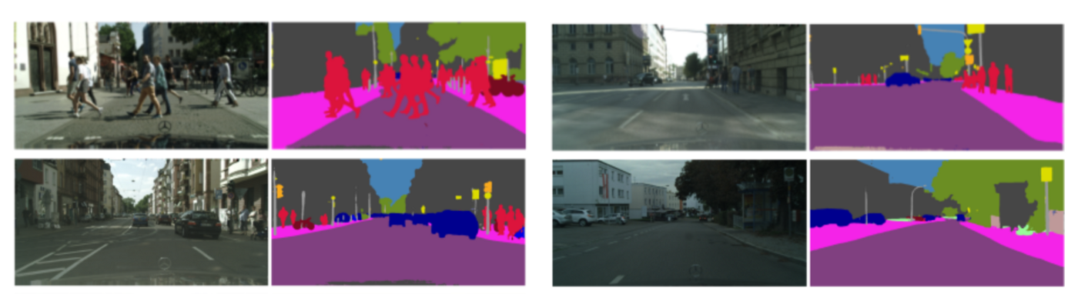
Semantic segmentation
픽셀 단위로 이미지를 학습하는 방법
사진 전체를 Classfication 하는 것에서 나아가 사진 내에서 각 객체, 픽셀을 구분한다.
-> 사진 속의 ‘옷‘ 을 추출하기 적합한 방법

Slide 3
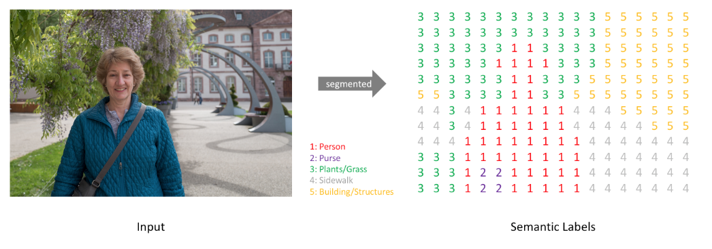
Semantic segmentation
입력: RGB 이미지(3채널,height,width) or 흑백 이미지(1채널,h,w)
출력: 각 픽셀이 어느 class 에 속하는지 나타내는 map

Slide 4
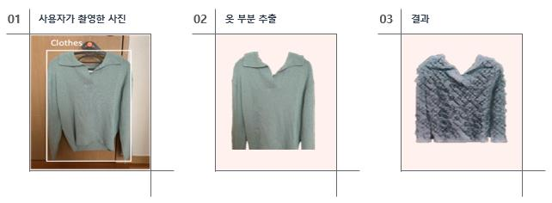
적용 방식
유저가 업로드한 사진에서 옷 픽셀만을 추출

Slide 5
적용 방식
One-hot encoding: cloth/background 채널로 나누어 해당 픽셀에 1값 부여
->cloth 채널의 픽셀만 추출

Slide 6
고려 사항
모든 픽셀을 사용해야 함
->Parameter 개수, 차원을 줄이게 되면 각 픽셀에 대한 정보 잃을 수도
->특히 VGG 같은 Classification 모델은 FC layer에서 위치정보 잃게 됨
2. 메모리/시간
->정보 보존을 위해 모든 층에서 Stride, padding이 1인 Convolution을 진행하게 되면 자원 낭비 심함
->Parameter를 적당히 압축하여 전달하고, 차후 복원하여 위치 정보 보존 필요
->FCN,Segnet,Unet,Deeplab 등의 모델 사용

Slide 7
후보 방식
필요한가?

